Slide 1
«МАСТЕР – КЛАСС КАК ОДНА ИЗ ФОРМ РАБОТЫ С РОДИТЕЛЯМИ В СОВРЕМЕННЫХ УСЛОВИЯХ» «Изготовление и применение тренажера для проведения дыхательной гимнастики с детьми» Шайдуллина А.Г. МДОАУ детский сад № 22 Нефтекамск 2018

Slide 2
Цель мастер - класса
обучение изготовлению и применению тренажеров для дыхательной гимнастики.

Slide 3
Задачи мастер - класса
-рассказать о необходимости регулярного проведения дыхательной гимнастики детей;
-учить изготавливать тренажеры для дыхательной гимнастики;
-создать благоприятную атмосферу для родителей, посредством увлечения общим делом.

Slide 4
Мастер класс как активная форма взаимодействия с родителями
Тема «мастер–класс для родителей» выбран был мною не случайно, т.к. именно это– одна из форм, которая помогает решать задачу ФГОС, а именно непосредственное вовлечение родителей в образовательную деятельность. На мастер–классе родители выступают не в роли пассивных наблюдателей за своими детьми (как, например, на утреннике), а активными участниками в образовательной деятельности. Совместно с педагогом и своим ребенком они осваивают определенные формы обучения, например, нетрадиционные методы рисования, увлекательные спортивные упражнения, нетрадиционные приемы развития музыкальных творческих способностей.

Slide 5
Мастер – класс «Изготовление и применение тренажеров для проведения дыхательной гимнастики с детьми»

Slide 6
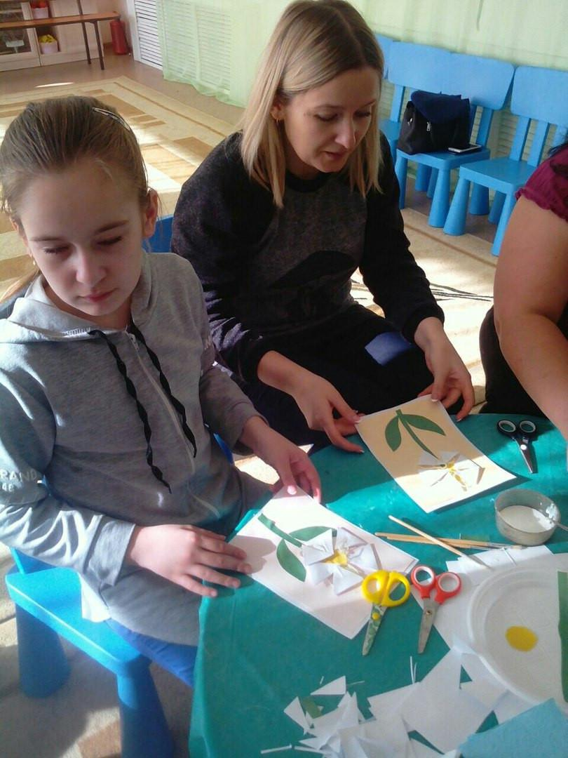
й

Slide 7
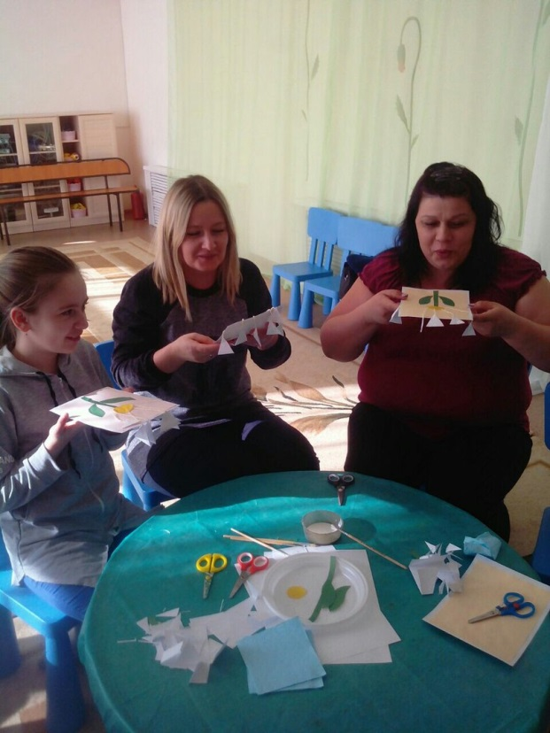
й

Slide 8
спасибо за внимание !

